Slide 1
▶ YouTube トレンド ランキング
2026年09月06日 · 急上昇 TOP 10 発表

Slide 2
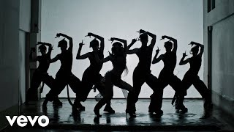

#10
LISA - SaWaDiKa (Official Music Video)
📺 LISAOfficialVEVO
👁 103,560,726 👍 1,990,005 💬 201,930 📈+31.7%
⏱ 3:07 · 📅 公開45時間前
https://www.youtube.com/watch?v=FyS5dAywkEo
💡 公開1日で急上昇 500万再生超の超バズ動画 前日比+31.7%で着実に成長

Slide 3


#9
【#ロゼキャンARK】鬼畜難易度の障害物レースで全員が地獄を味わう中、何故か1人だけ何も起きずにマジで素通りしてしまった大空スバル【ホロライブ切り抜き】
📺 ホロライブ速報【切り抜きch】
👁 195,514 👍 1,473 💬 220
⏱ 34:17 · 📅 公開1時間前
https://www.youtube.com/watch?v=XpcYiJXsaUE
💡 公開1時間で急上昇入り！ 10万再生突破の話題作

Slide 4

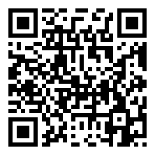
#8
エアロピクルス (Live at YouTube Music Weekend 12.0)
📺 コメアニメ
👁 63,725 👍 3,572 💬 168
⏱ 4:47 · 📅 公開-5時間前
https://www.youtube.com/watch?v=37X8VVly1y8
💡 公開-5時間で急上昇入り！ 急上昇中の新興コンテンツ いいね率5.6%と視聴者の支持が非常に高い

Slide 5


#7
最新作のリズム天国が面白すぎるwwww【リズム天国ミラクルスターズ 】
📺 ちろぴの
👁 134,449 👍 3,700 💬 240
⏱ 1:11:38 · 📅 公開-3時間前
https://www.youtube.com/watch?v=OL14oz5vSCI
💡 公開-3時間で急上昇入り！ 10万再生突破の話題作 いいね率2.8%と好評価

Slide 6

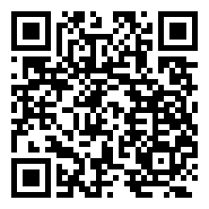
#6
爆裂愛してる / いずれ菖蒲か杜若【歌ってみた】
📺 いずれ菖蒲か杜若
👁 198,550 👍 11,058 💬 330
⏱ 3:27 · 📅 公開8時間前
https://www.youtube.com/watch?v=e3ArQ6xgpfs
💡 公開8時間で急上昇入り！ 10万再生突破の話題作 いいね率5.6%と視聴者の支持が非常に高い

Slide 7


#5
【Day1】Crazy Raccoon Revive
📺 Crazy Raccoon
👁 1,603,603 👍 10,403 💬 77
⏱ 9:57:26 · 📅 公開8時間前
https://www.youtube.com/watch?v=nMM1wWkTxbI
💡 公開8時間で急上昇入り！ 100万再生超の大ヒット

Slide 8

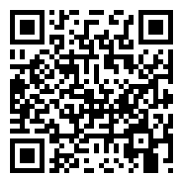
#4
One Shot TV size （『仮面ライダーマイス』主題歌）
📺 THE RAMPAGE from EXILE TRIBE - Topic
👁 131,989 👍 4,546 💬 271
⏱ 1:22 · 📅 公開11時間前
https://www.youtube.com/watch?v=7nmvfmUiWEE
💡 公開11時間で急上昇入り！ 10万再生突破の話題作 いいね率3.4%と好評価

Slide 9
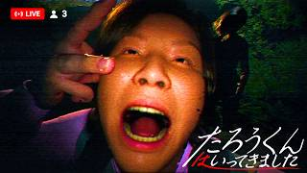

#3
「見る人によって内容が変わる怖い動画」を見る最新作ホラーゲーム『 たろうくんはいってきました 』
📺 キヨ。
👁 1,214,417 👍 23,270 💬 3,587
⏱ 7:29:20 · 📅 公開12時間前
https://www.youtube.com/watch?v=BCWuHLV7aBo
💡 公開12時間で急上昇入り！ 100万再生超の大ヒット コメント1000件超と議論が活発

Slide 10


#2
公式予告編大荒れ！？HBO版「ハリーポッター」映画版すぎてリメイク不要論や黒人スネイプ問題、画面暗すぎ問題やJKへのボイコットと大議論が勃発してしまう。普段は肯定的な日本ファンの反応も・・・
📺 プク太の世界時事ニュース
👁 302,853 👍 5,424 💬 1,025 📈+67.2%
⏱ 16:21 · 📅 公開23時間前
https://www.youtube.com/watch?v=Yfo-57SNixQ
💡 公開23時間で急上昇入り！ 10万再生突破の話題作 前日比+67.2%と急拡散中

Slide 11

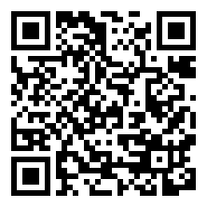
🏆 NO. 1 🏆
ACEes【P・A・R・A・D・O・X（嵐）】Arena Tour 2026 "V" より
👁 549,706 👍 19,942 💬 16,152 ⏱ 3:32 📅 公開10時間前
💡 公開10時間で急上昇入り！ 50万再生の注目コンテンツ いいね率3.6%と好評価
https://www.youtube.com/watch?v=_tsGqSV1hy8

Slide 12










🎬 エンタメ 人気動画 TOP 5
#1
いや勝つんかいw #おもしろ #エンタメ #ネタ #バズれ #shorts
📺 やっさん2 👁 19,164,984 👍 157,759 ⏱ 0:10 📅 2025-08-09
https://www.youtube.com/watch?v=fBQOV3jiST0
#2
El Chavo del 8 EN VIVO 24/7 🔴 Maratón de t…
📺 El Chavo del 8 👁 19,073,782 👍 63,593 ⏱ 不明 📅 2025-12-25
https://www.youtube.com/watch?v=fy_fYd3ZwPE
#3
クビの真相は？【GOKKO】【ごっこ倶楽部】【企業研究】【エンタメ業界】【IT業界】…
📺 ごっこ倶楽部の楽屋 👁 12,785,601 👍 170,318 ⏱ 1:28 📅 2025-04-14
https://www.youtube.com/watch?v=i5TSvrhVH94
#4
狩野英孝のマイクラ実況が面白いwww#エンタメ #マイクラ #狩野英孝
📺 はるえもん 👁 11,790,923 👍 186,674 ⏱ 1:33 📅 2025-07-05
https://www.youtube.com/watch?v=21eblauBPy8
#5
ネプリーグ放送事故w #おもしろ #面白い #テレビ #エンタメ #お笑い #芸人 …
📺 やっさん2 👁 11,580,667 👍 133,319 ⏱ 0:18 📅 2025-11-01
https://www.youtube.com/watch?v=fGaa5iluMIQ

Slide 13









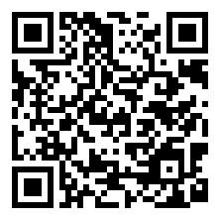
🎮 ゲーム 人気動画 TOP 5
#1
見たことの無い落ち方をする配信者#葉 #ゲーム実況 #切り抜き #onlyup
📺 葉ちゅべ 👁 22,773,226 👍 403,753 ⏱ 0:38 📅 2023-07-07
https://www.youtube.com/watch?v=0cjKg-Z3xak
#2
感動のダブルスイカ‼️ #スイカゲーム #ゲーム実況 #サワヤンゲームズ
📺 にこみチャンネル 👁 20,471,408 👍 362,102 ⏱ 0:59 📅 2023-12-22
https://www.youtube.com/watch?v=mhCy0IgobIw
#3
全部ひっかかる人【しょぼんのアクション3D】 #ゲーム実況
📺 タン 👁 19,839,810 👍 389,569 ⏱ 1:00 📅 2023-09-28
https://www.youtube.com/watch?v=XGbduoPa_-0
#4
ロシア人を質問責めしたら反応がカワイイwwwww【Liar’s Bar/ライアーズバ…
📺 ゼロ / ZERO 👁 18,660,941 👍 546,138 ⏱ 0:44 📅 2024-12-11
https://www.youtube.com/watch?v=k3pCB0OwN10
#5
カンタン迷路かと思いきや...😭😭😭 #パズル #錯視 #Shorts
📺 Kerofen Games 👁 13,256,622 👍 95,795 ⏱ 0:30 📅 2024-09-12
https://www.youtube.com/watch?v=WxiU5sFAF3c

Slide 14










✨ アニメ 人気動画 TOP 5
#1
DAOKO × 米津玄師『打上花火』MUSIC VIDEO
📺 daoko_jp 👁 740,790,341 👍 3,396,733 ⏱ 4:53 📅 2017-08-10
https://www.youtube.com/watch?v=-tKVN2mAKRI
#2
YOASOBI「勇者」 Official Music Video／TVアニメ『葬送の…
📺 YOASOBI 👁 223,341,420 👍 1,230,737 ⏱ 3:24 📅 2023-09-29
https://www.youtube.com/watch?v=OIBODIPC_8Y
#3
ヒグチアイ / 悪魔の子 (アニメスペシャルVer.) | Ai Higuchi “…
📺 ヒグチアイ 👁 221,890,075 👍 2,046,743 ⏱ 3:50 📅 2022-01-24
https://www.youtube.com/watch?v=WPl10ZrhCtk
#4
TVアニメ『呪術廻戦』第2期「渋谷事変」ノンクレジットOPムービー／OPテーマ：Ki…
📺 TOHO animation チャンネル 👁 165,297,707 👍 0 ⏱ 1:31 📅 2023-09-01
https://www.youtube.com/watch?v=5yb2N3pnztU
#5
TVアニメ『呪術廻戦』第2期「懐玉・玉折」ノンクレジットOPムービー／OPテーマ：キ…
📺 TOHO animation チャンネル 👁 150,302,821 👍 0 ⏱ 1:31 📅 2023-07-07
https://www.youtube.com/watch?v=gcgKUcJKxIs

Slide 15










🍿 映画 人気動画 TOP 5
#1
ってるワイフ#film #映画レビュー #映画紹介 #映画 #映画解説 #ドラマ #…
📺 slin映画館 👁 7,385,401 👍 106,444 ⏱ 2:59 📅 2025-06-30
https://www.youtube.com/watch?v=myP46pO9xsU
#2
シンクロ率100％だった映画『Michael』の裏側
📺 フィルムチェーン 👁 7,031,798 👍 106,783 ⏱ 0:56 📅 2026-05-18
https://www.youtube.com/watch?v=lyZZdUUM_GM
#3
歌舞伎町タワーの日本一高い映画館「109シネマズプレミアム新宿」を正直レビュー！
📺 正直レビュー 🍰🍛 👁 6,934,360 👍 120,539 ⏱ 1:00 📅 2025-03-15
https://www.youtube.com/watch?v=2a1YM7MCXng
#4
トイストーリー5面白くなかった。1と2が最高すぎたから見ない方がよかったと後悔してま…
📺 かえぽん 👁 4,566,723 👍 24,207 ⏱ 0:12 📅 2026-07-09
https://www.youtube.com/watch?v=mEAhcCWMAa4
#5
マイケル・ジャクソンが心から笑った瞬間
📺 フィルムチェーン 👁 4,429,278 👍 76,397 ⏱ 0:41 📅 2026-05-24
https://www.youtube.com/watch?v=EoY46IjI_jM

